Slide 1
데이터 조회 API 구현
마이크로 서비스간 API 통신 구현

Slide 2

사용자 조회 API
http://localhost:8080/users/1

Slide 3
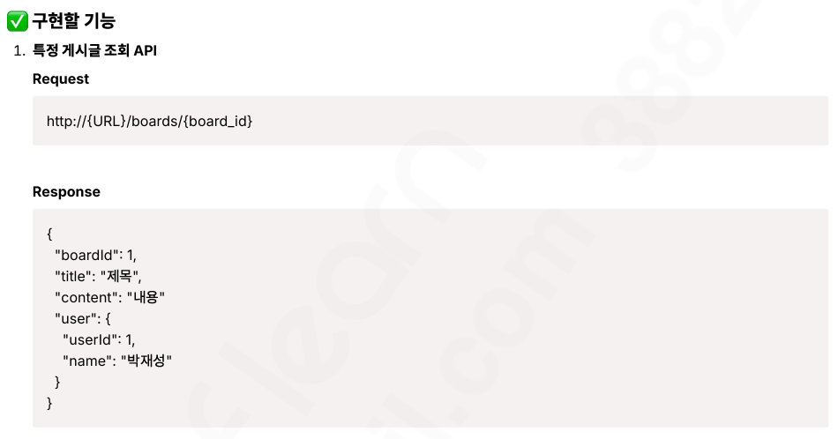
게시글 조회 API

Slide 4
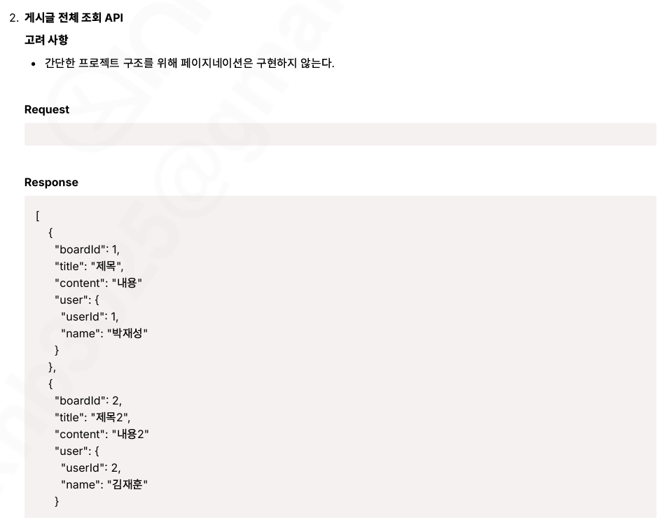
게시글 전체조회 API

Slide 5
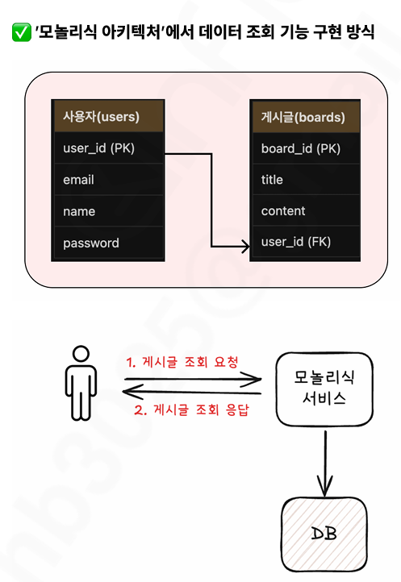
모놀리식 FK 정보 처리
하나의 DB에 각각의 서비스에 대한 테이블이 존재함으로.
Join 문에 의해 데이터를 조회해오기만 하면, 관련된 정보를
취득할 수 있었다.

Slide 6
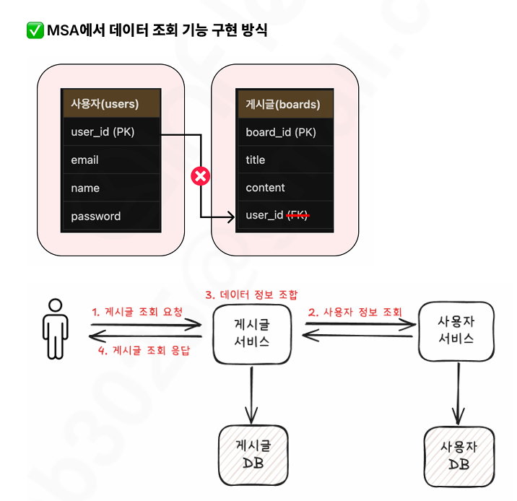
MSA FK 정보 처리
각 서비스 별 독립적인 DB를 가지고 있기에,
게시글 서비스에서 사용자 정보를 취득하기 위해선.
사용자 서비스에서 사용자 정보 조회 API 를 제공해야한다.
(RestAPI 방식)
게시글 서비스는 사용자 정보 조회API를 통해 얻어온 정보를 조합하여,
데이터를 사용한다.

Slide 7
사용자 조회 API – UserResponseDto 작성
public class UserResponseDto {
private Long userId;
private String email;
private String name;
// 패스워드는 노출되면 안되는 정보
public UserResponseDto(){
}
public UserResponseDto(Long userId, String email, String name) {
this.userId = userId;
this.email = email;
this.name = name;
}
public Long getUserId() {
return userId;
}
public String getEmail() {
return email;
}
public String getName() {
return name;
}
}

Slide 8
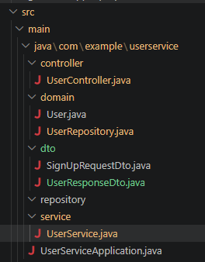
사용자 조회 API – UserService 조회메소드
public UserResponseDto getUser(Long id) {
User user = this.userRepository.findById(id)
.orElseThrow(() -> new IllegalArgumentException("사용자를 찾을 수 없습니다."));
return new UserResponseDto(
user.getUserId(),
user.getEmail(),
user.getName()
);
}
DataJPA는 반환값을 유연하게 제공한다.
[ Optional, Entity, Projection , Page<T>]

Slide 9
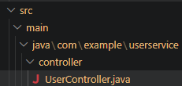
사용자 조회 API – UserController 조회 API
@GetMapping("/{userId}")
public ResponseEntity<UserResponseDto> getUser(@PathVariable("userId") Long userId) {
UserResponseDto userResponseDto = userService.getUser(userId);
return ResponseEntity.ok(userResponseDto);
}

Slide 10
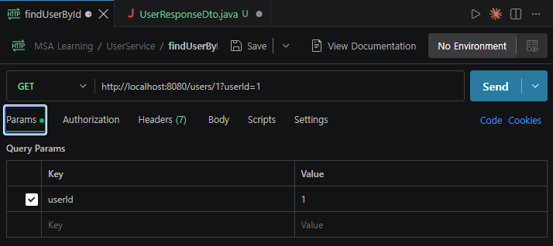
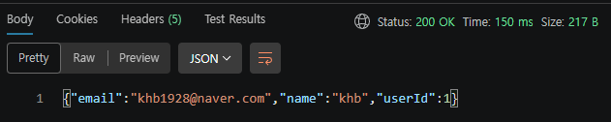
사용자 조회 API 테스트

Slide 11
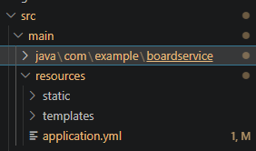
게시글 조회 API – 통신 서비스 정보 설정
server:
port: 8081
spring:
datasource:
url: jdbc:mysql://localhost:3321/board-db
username: root
password: password
driver-class-name: com.mysql.cj.jdbc.Driver
jpa:
hibernate:
ddl-auto: update
show-sql: true
application:
name: board-service
client:
user-service:
url: http://localhost:8080

Slide 12
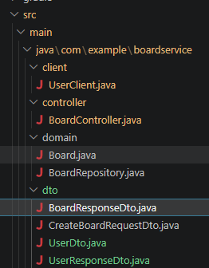
게시글 조회 API - BoardResponseDto
public class BoardResponseDto {
private Long boardId;
private String title;
private String content;
private UserDto user;
public BoardResponseDto(Long boardId, String title, String content, UserDto user) {
this.boardId = boardId;
this.title = title;
this.content = content;
this.user = user;
}
public Long getBoardId() {
return boardId;
}
public String getTitle() {
return title;
}
public String getContent() {
return content;
}
public UserDto getUser() {
return user;
}
}
http://localhost:8081/boards/1
에 대한 응답값 셋팅을 위한 Dto

Slide 13
게시글 조회 API - UserDto
public class UserDto {
private Long userId;
private String name;
public UserDto() {
}
public UserDto(Long userId, String name) {
this.userId = userId;
this.name = name;
}
public Long getUserId() {
return userId;
}
public String getName() {
return name;
}
}
BoardResponseDto에 포함된 사용자 정보 Dto 작성

Slide 14
게시글 조회 API - UserResponseDto
public class UserResponseDto {
private Long userId;
private String name;
private String email;
public UserResponseDto() {
}
public UserResponseDto(Long userId, String name, String email) {
this.userId = userId;
this.name = name;
this.email = email;
}
public Long getUserId() {
return userId;
}
public String getName() {
return name;
}
public String getEmail() {
return email;
}
}
user-service 애플리케이션에서
사용자 조회 API 정보를 받아오는
DTO 정보 작성

Slide 15
게시글 조회 API – UserService통신을 위한 Component 작성
RestClient - https://docs.spring.io/spring-framework/reference/integration/rest-clients.html
@Component
public class UserClient {
private final RestClient restClient;
public UserClient(
@Value("${client.user-service.url}") String userServiceUrl
){
this.restClient = RestClient.builder()
.baseUrl(userServiceUrl)
.build();
}
public UserResponseDto findById(Long userId) {
if (userId == null) {
throw new IllegalArgumentException("userId must not be null");
}
return this.restClient.get()
.uri("/users/{userId}", userId)
.retrieve() // ResponseEntity 디코딩
.body(UserResponseDto.class);
}
}
RestClient, WebClient 상관없음 외부로 통신되는 라이브러리이면 됨.
application.yml 내 RestAPI 통신을 위한
웹 정보를 받아와 RestClient로 주입한다.
userId 정보를 user-service의 사용자 조회API에게 전달하여, 사용자 정보 값을 받아온다.

Slide 16
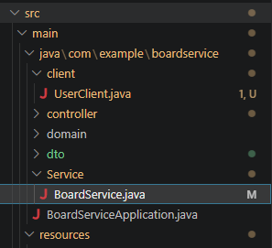
게시글 조회 API –BoardService 게시글 조회 메소드 작성
public BoardResponseDto getBoard(Long boardId) {
Board board = boardRepository.findById(boardId)
.orElseThrow(() -> new IllegalArgumentException("게시글을 찾을수 없습니다."));
// user-service로 부터 사용자 정보 불러오기
UserResponseDto userResponseDto = userClient.findById(board.getUserId());
// 응답값 조합하기
UserDto userDto = new UserDto(
userResponseDto.getUserId(),
userResponseDto.getName()
);
return new BoardResponseDto(
board.getBoardId(),
board.getTitle(),
board.getContent(),
userDto
);
}
boardId를 통해 게시글 정보 가져오기
board객체 내 userId 를 가져와서 user-service 애플리케이션 사용자 조회 API 요청
user-service 사용자조회 API 응답 값을 userDto에 셋팅
게시글 응답 객체(BoardResponseDto)에 셋팅하여 전달

Slide 17
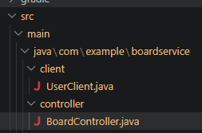
게시글 조회 API – BoardController
@GetMapping("/{boardId}")
public ResponseEntity<BoardResponseDto> getBoard(
@PathVariable("boardId") Long boardId
){
BoardResponseDto boardResponseDto = boardService.getBoard(boardId);
return ResponseEntity.ok(boardResponseDto);
}
ResponseEntity에 Board 조회 응답객체(BoardResponseDto) 셋팅 반환

Slide 18

게시글 조회 API 테스트

Slide 19
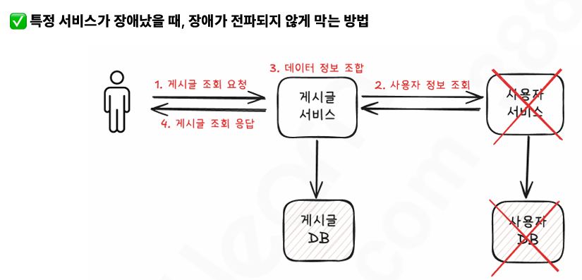
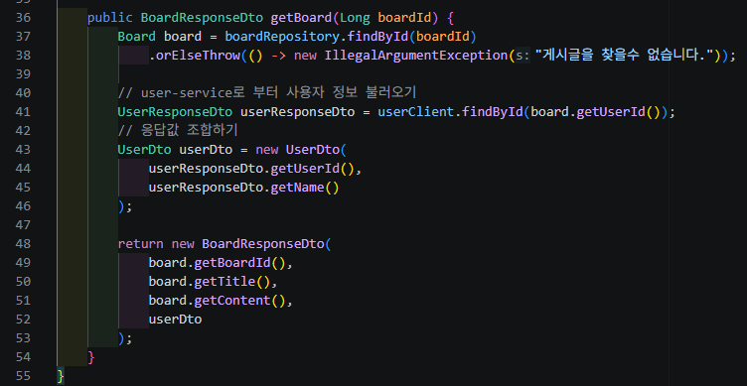
장애 전파 상황 예시
BoardService
boardService 의 getBoard메소드에서 UserResponseDto 정보를 받아오기 위해 user-servic와 통신한다.
그러나 사용자 서비스가 죽어있는 경우라면, 서버는 UserResponseDto를 받지 못할것이고 Internal Server Error를 발생시킬 것이다. 이를 해결할 두 가지 대안이있다.

Slide 20
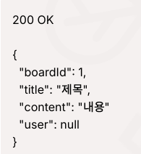
장애 전파 방지 대안1
장애가 난 서비스로부터 받아와야 하는 정보는 응답하지 않는 방법
사용자 정보를 필수로 보내지 않아도 , 서비스 로직상 큰 문제가 안 되는 API 일 경우에 자주 사용하는 처리 방법이다 .
정상적으로 응답할 수 있는 값만 사용자한테 응답하면 된다 .

Slide 21
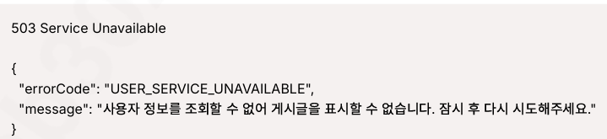
장애 전파 방지 대안2
장애가 난 서비스에 대한 메세지를 작성하여 전달.
장애가 난 서비스의 정보를 함께 제공하지 않으면 큰 일이 벌어지는 서비스에서는 에러를 안내해야한다.

Slide 22
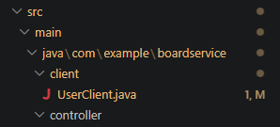
장애 전파 방지 대안1 코드 작성(1)
public Optional<UserResponseDto> findById(Long userId) {
try{
UserResponseDto userResponseDto = this.restClient.get()
.uri("/users/{userId}", userId)
.retrieve()
.body(UserResponseDto.class);
return Optional.ofNullable(userResponseDto);
} catch (RestClientException e) {
// 로깅 : 예외 발생시 로그를 남겨 문제를 파악할 수 있게 해야함
// log.error("사용자 정보 조회 실패");
return Optional.empty();
}
}
API 요청에 대한 에러는 예외처리를 하며, 로그로 남겨야한다.
응답이 null일 경우의 처리를 위하여 메소드의 반환타입을 Optional로 변경한다.

Slide 23
장애 전파 방지 대안1 코드 작성(2)
public BoardResponseDto getBoard(Long boardId) {
Board board = boardRepository.findById(boardId)
.orElseThrow(() -> new IllegalArgumentException("게시글을 찾을수 없습니다."));
// user-service로 부터 사용자 정보 불러오기
Optional<UserResponseDto> optionalUserResponseDto = userClient.findById(board.getUserId());
UserDto userDto = null;
if (optionalUserResponseDto.isPresent()) {
UserResponseDto userResponseDto = optionalUserResponseDto.get();
// 응답값 조합하기
userDto = new UserDto(
userResponseDto.getUserId(),
userResponseDto.getName()
);
}
return new BoardResponseDto(
board.getBoardId(),
board.getTitle(),
board.getContent(),
userDto
);
}
optional<UserResponseDto> 객체를 통해
응답 정보가 존재하는지 확인하여,
존재할 경우 UserDto를 셋팅하게 한다.
존재하지 않는 경우 userDto의 정보는 BoardResponseDto에 셋팅하지 않는다.

Slide 24
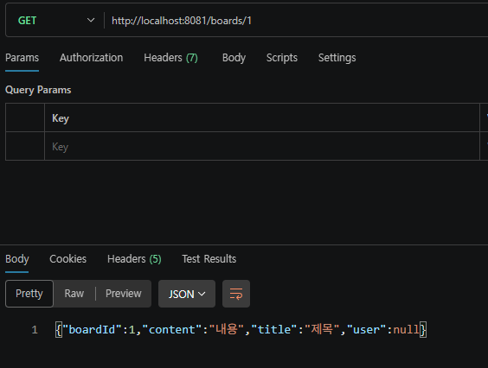
장애 전파 방지 확인

